Slide 1



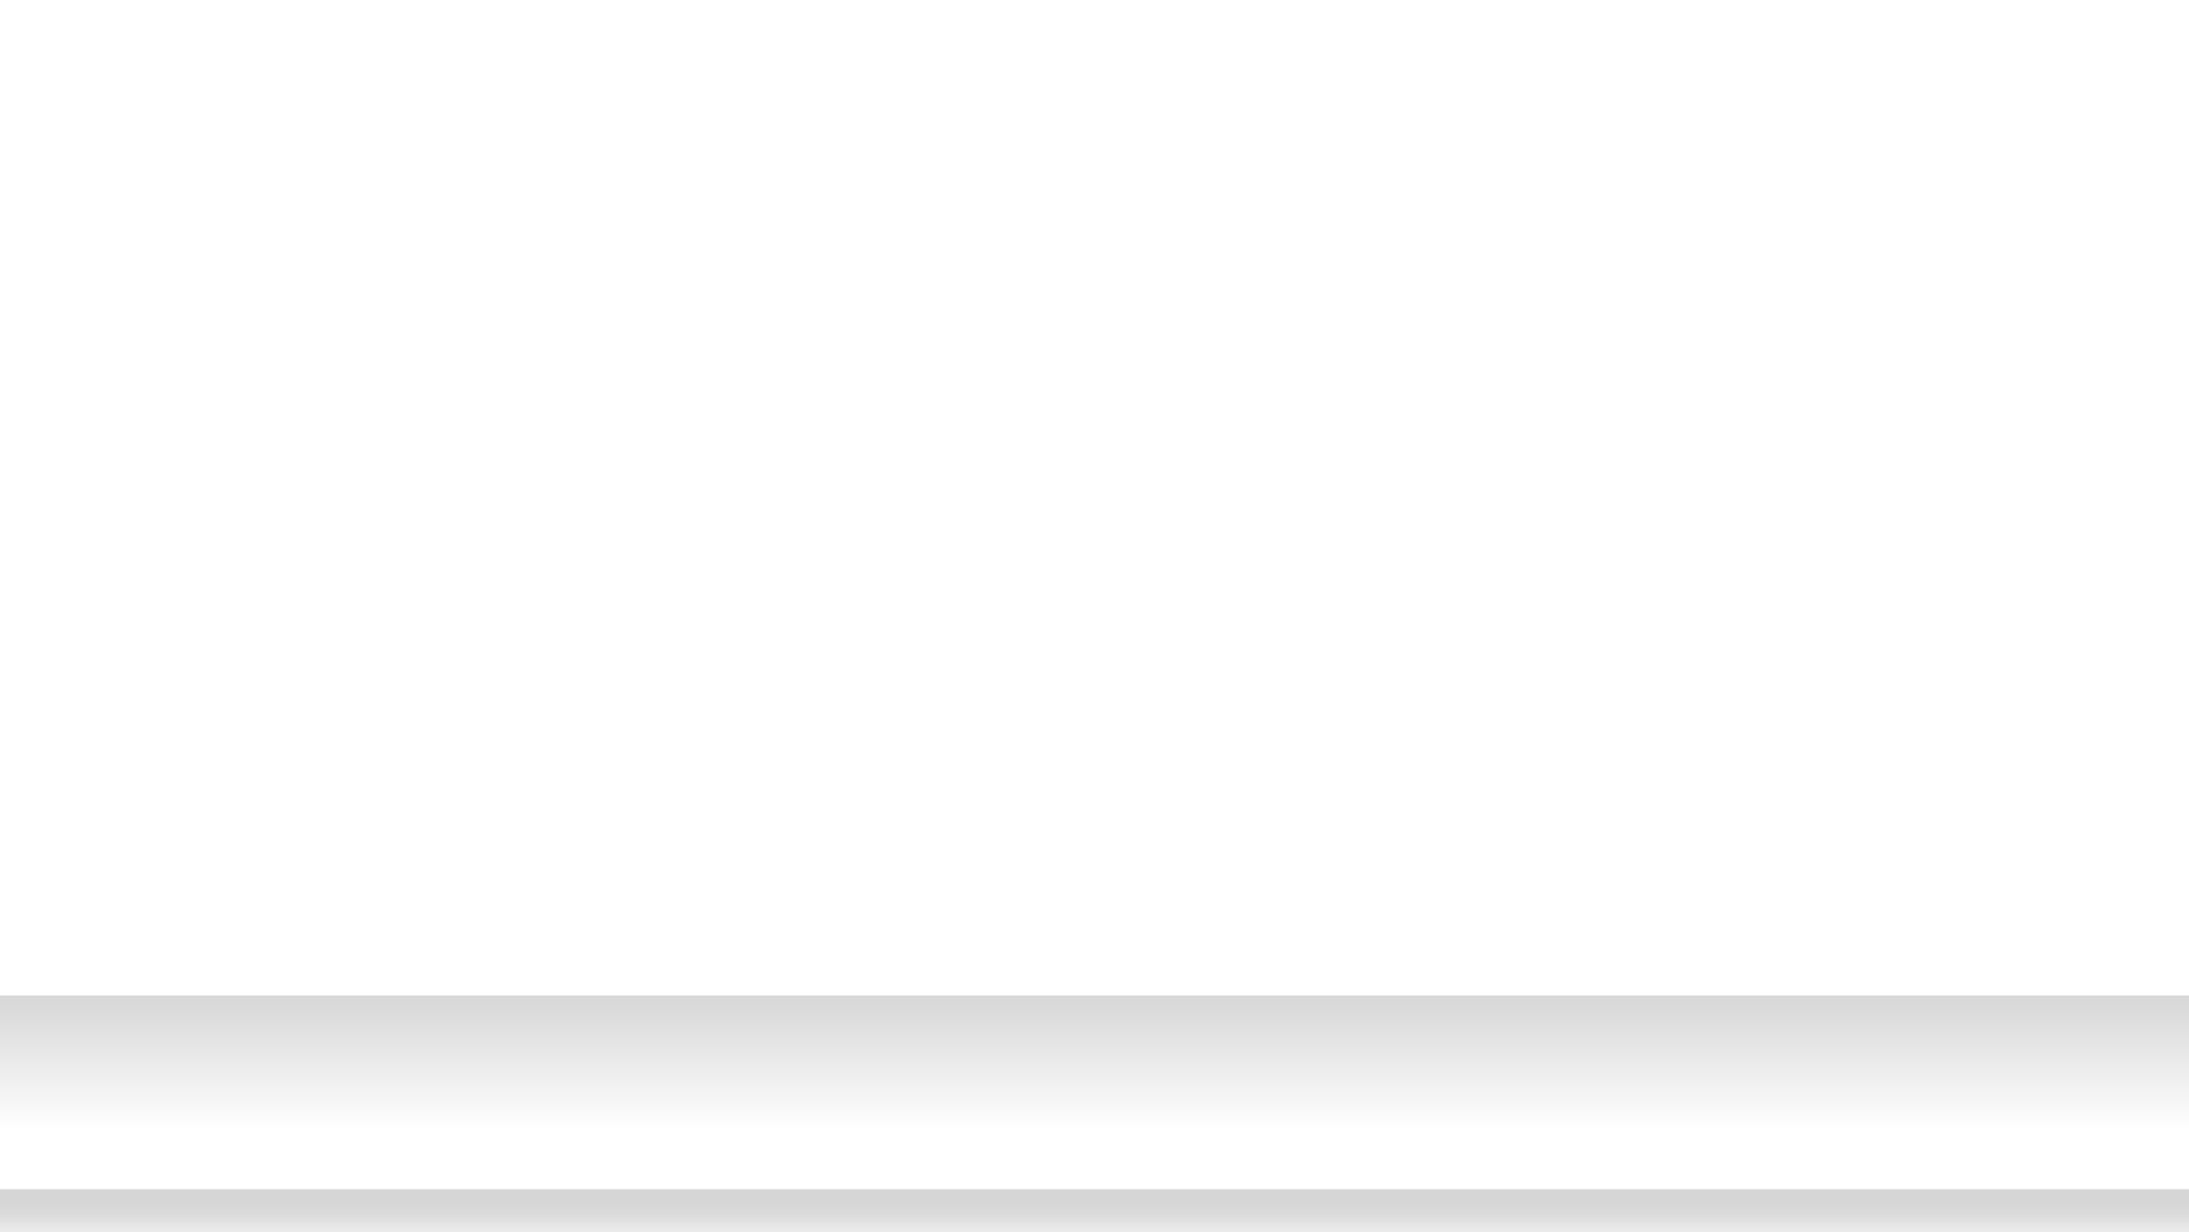






Jenkins进阶分享
——有用的几个小配置

Slide 2

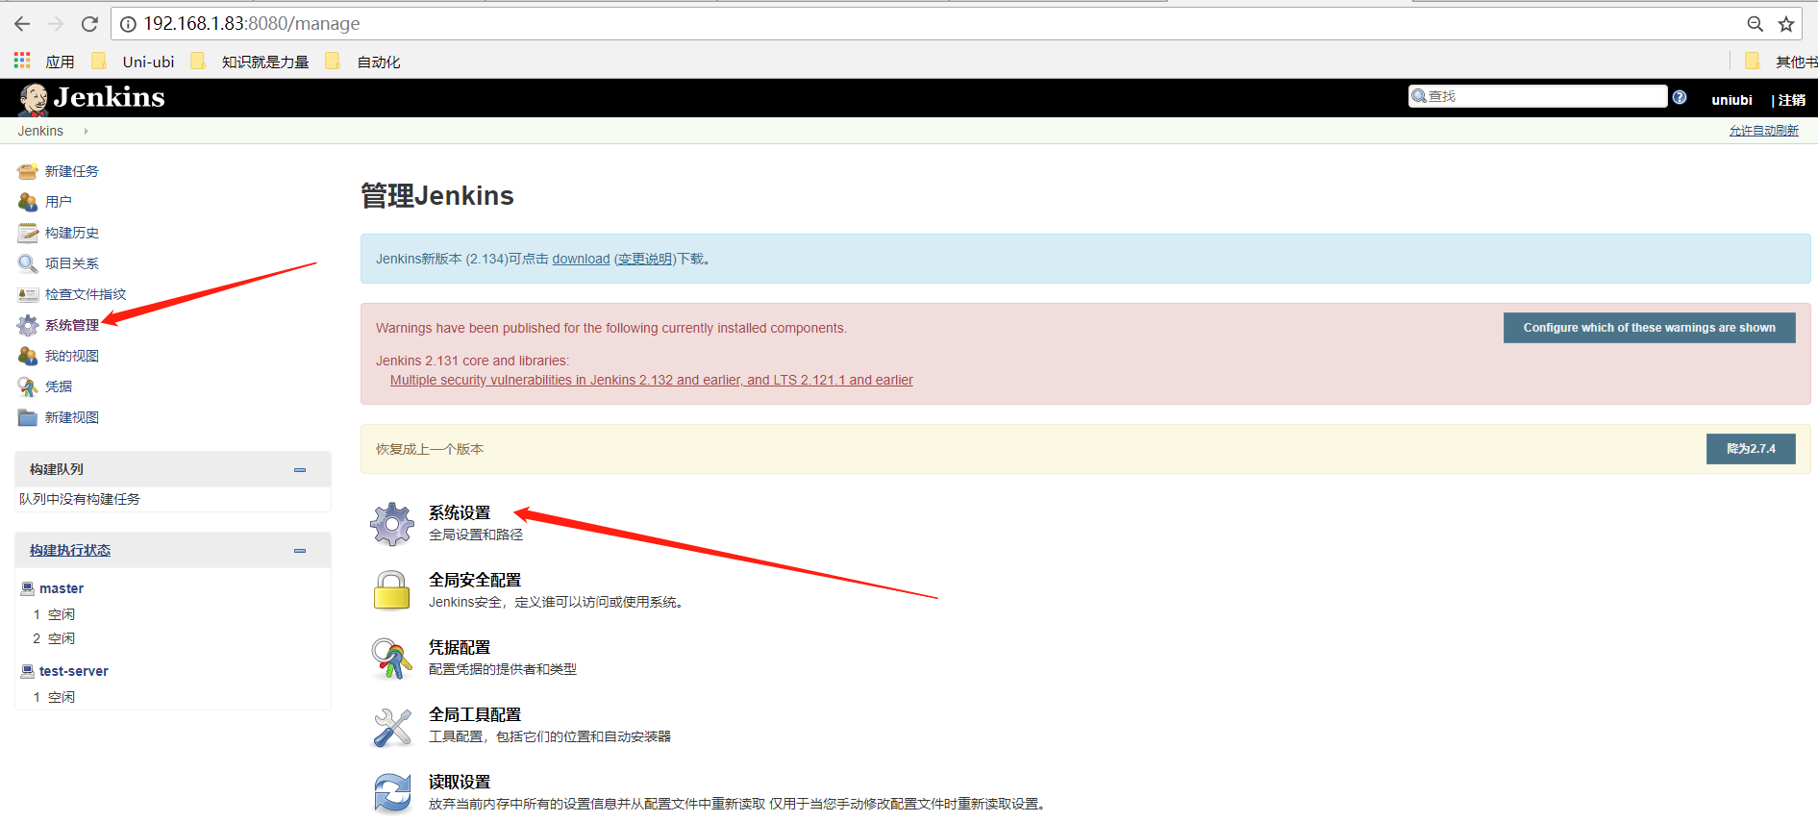
1 系统管理-系统设置

Slide 3
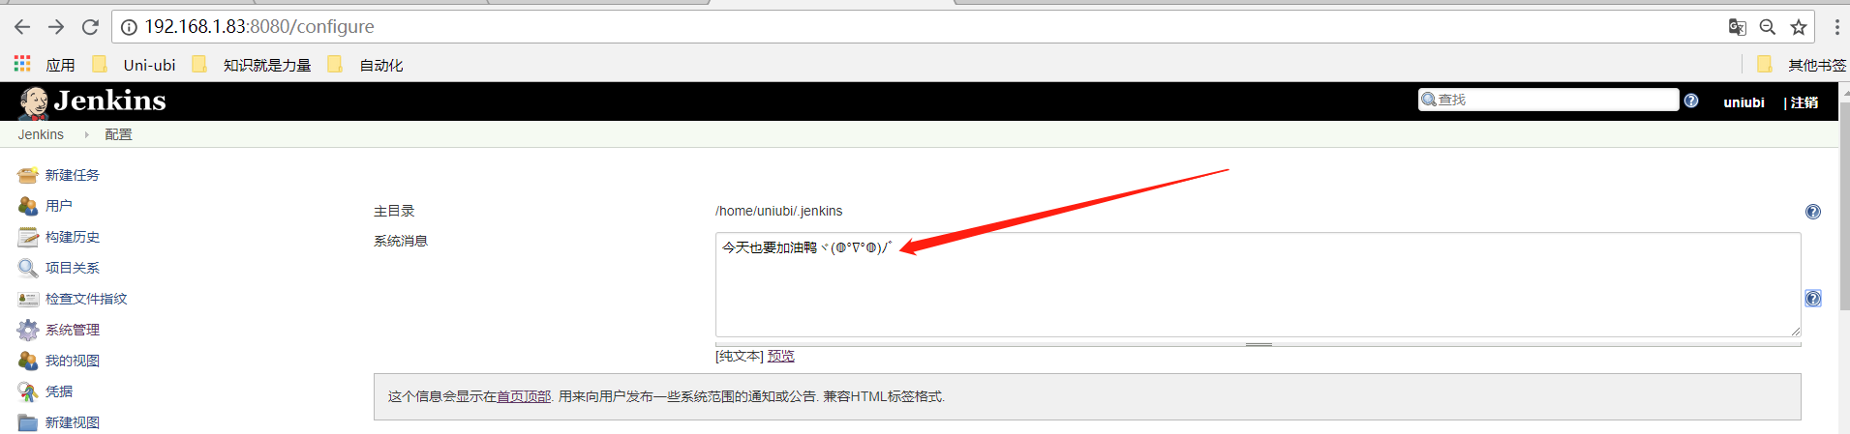
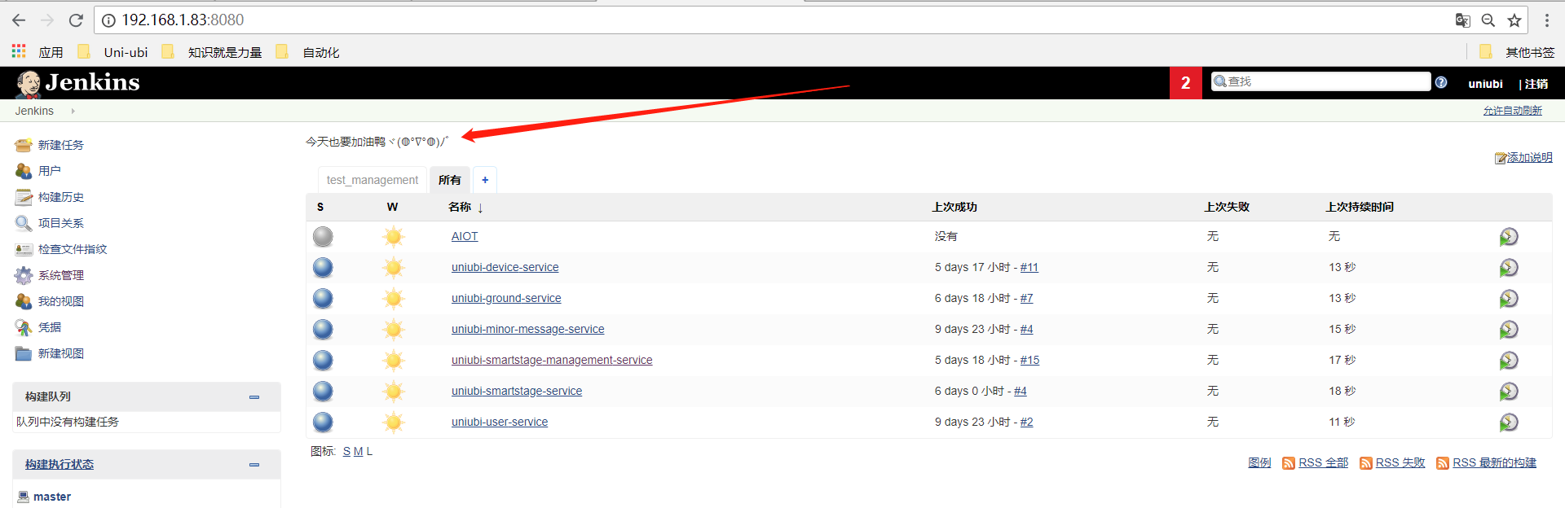
1.1 系统消息

Slide 4
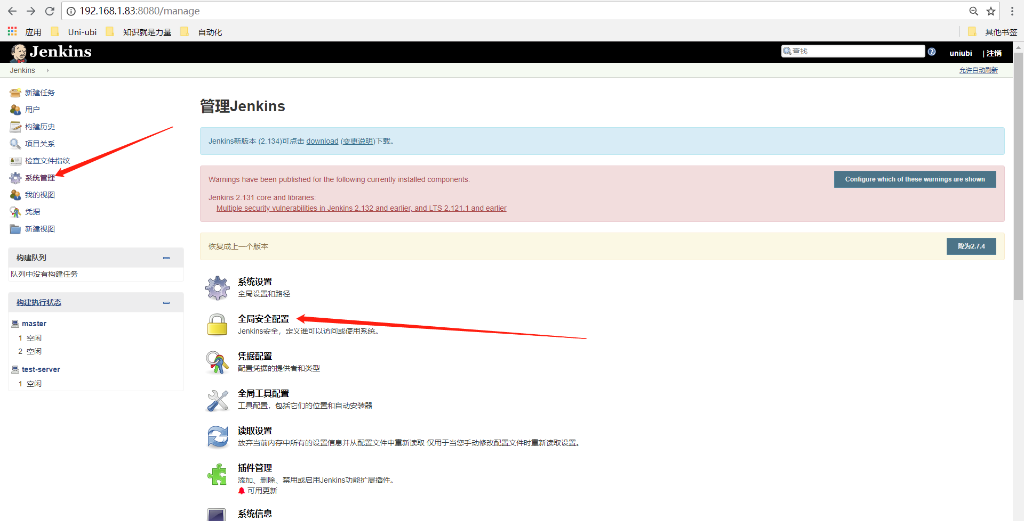
使用HTML标签改变系统消息的样式

Slide 5
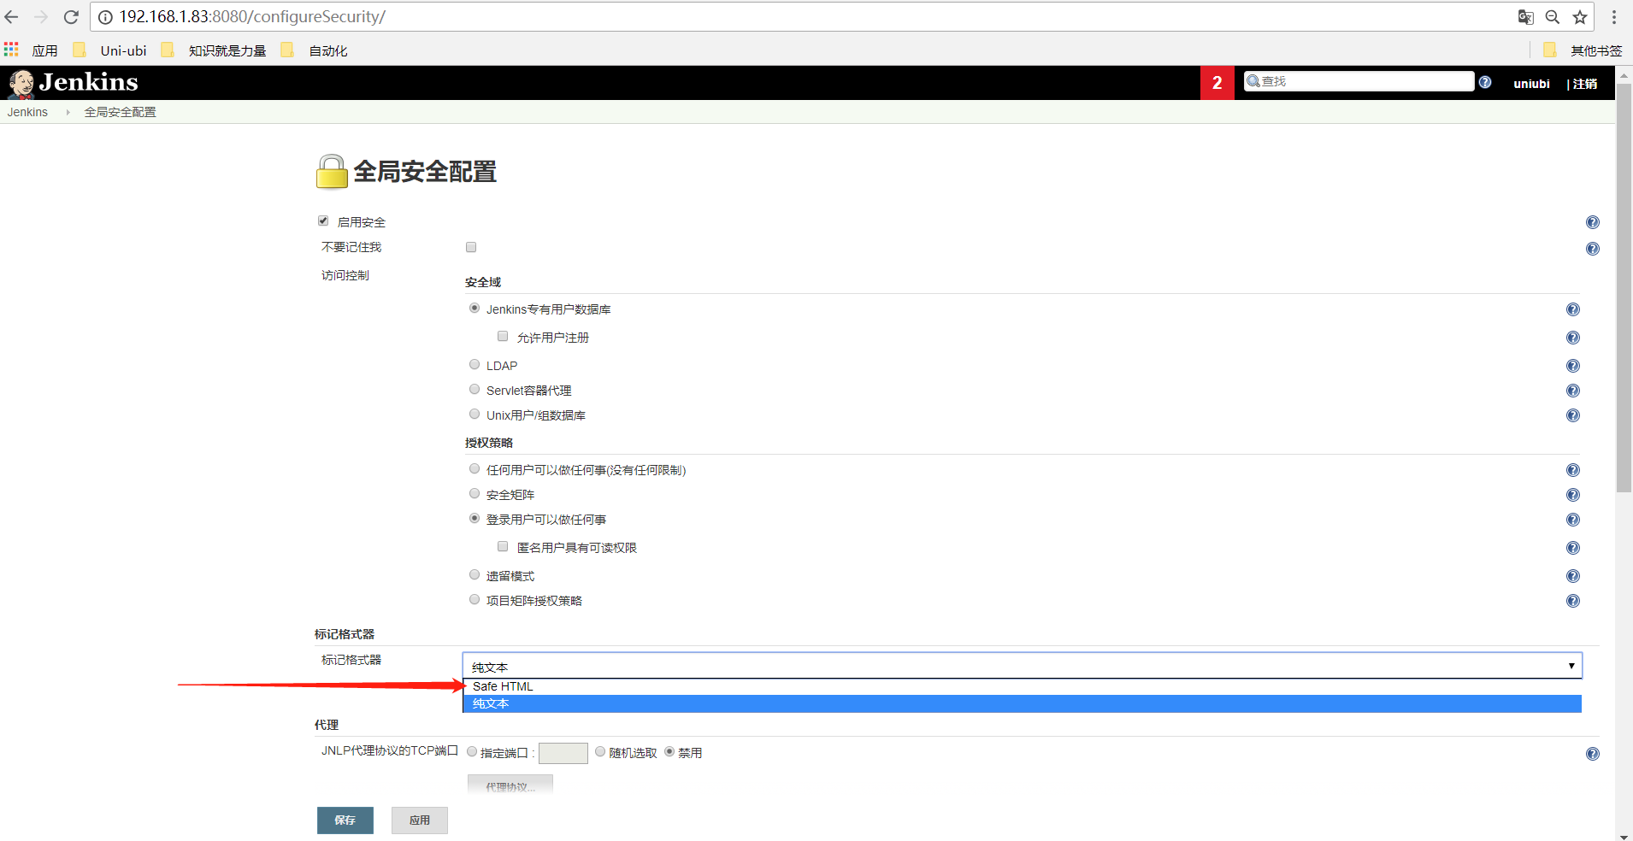
插件：OWASP Markup Formatter Plugin

Slide 6
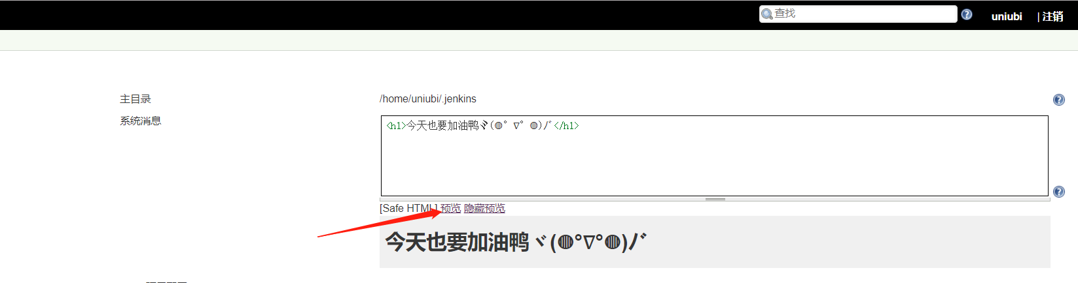
使用HTML标签编辑系统消息
下方有预览按钮，点击预览可查看实时效果

Slide 7
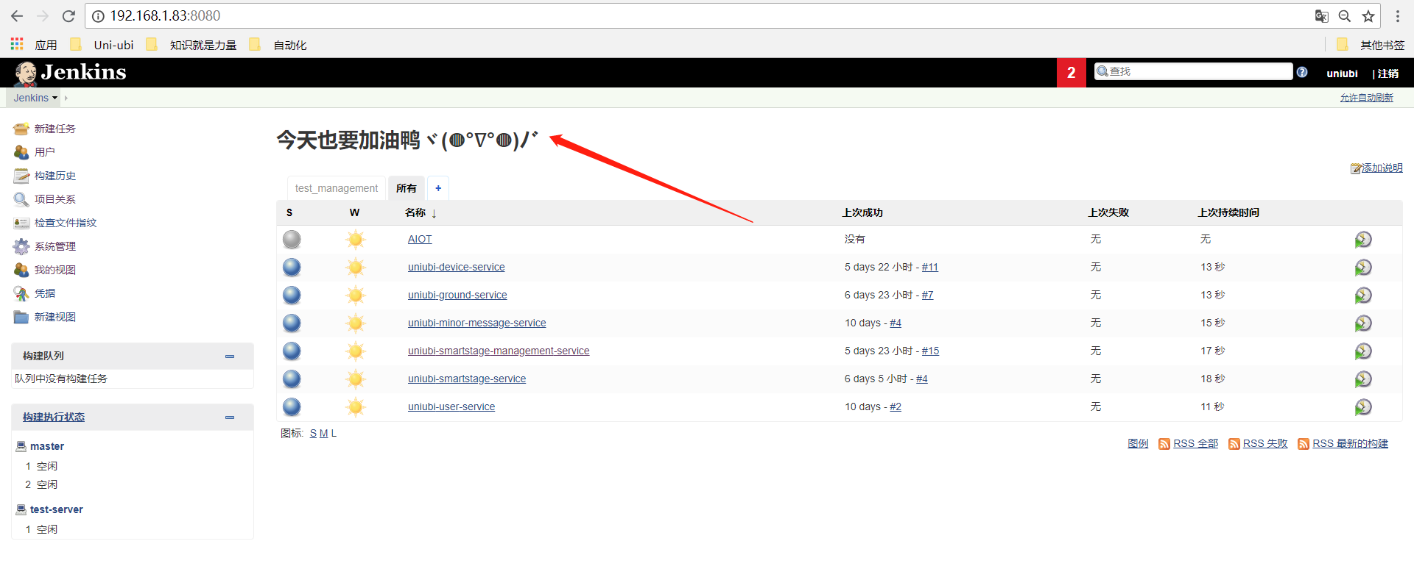

Slide 8
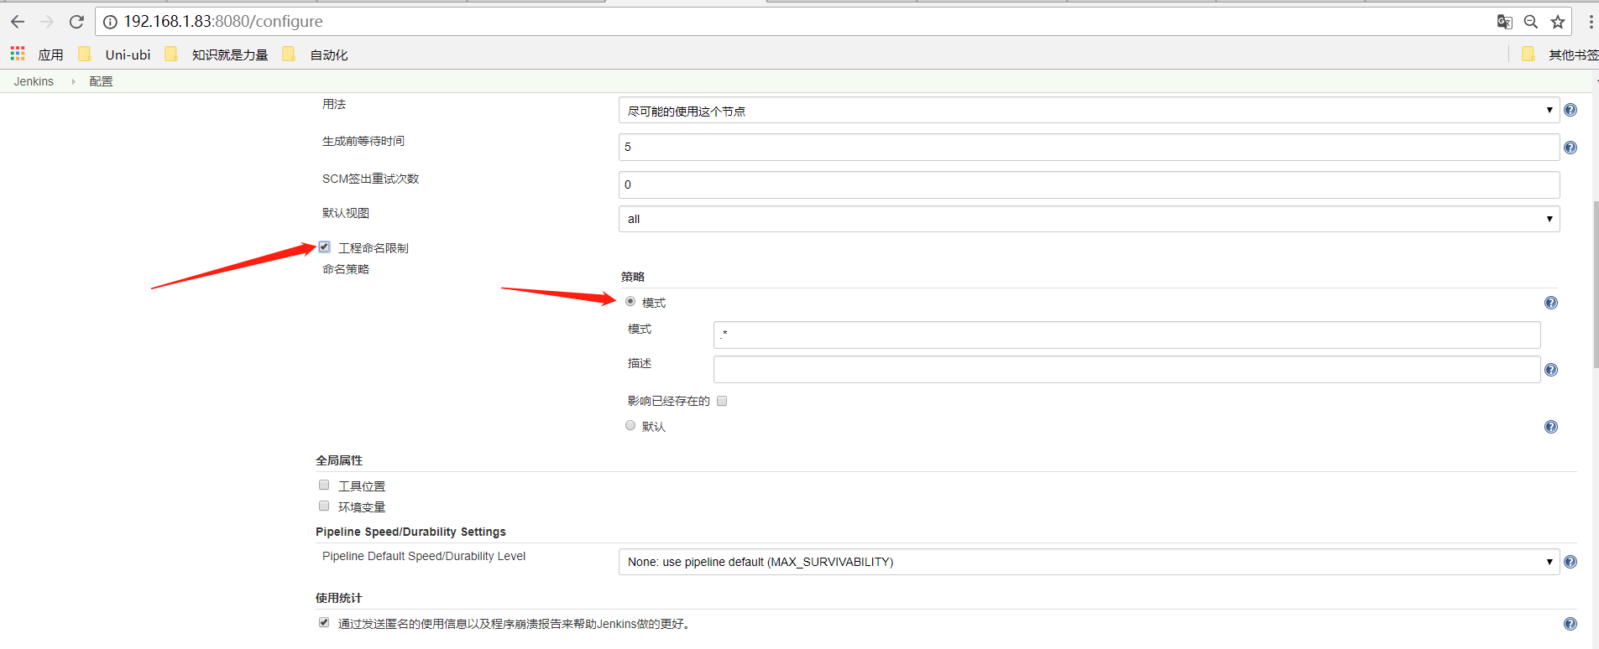
1.2 工程命名限制

Slide 9
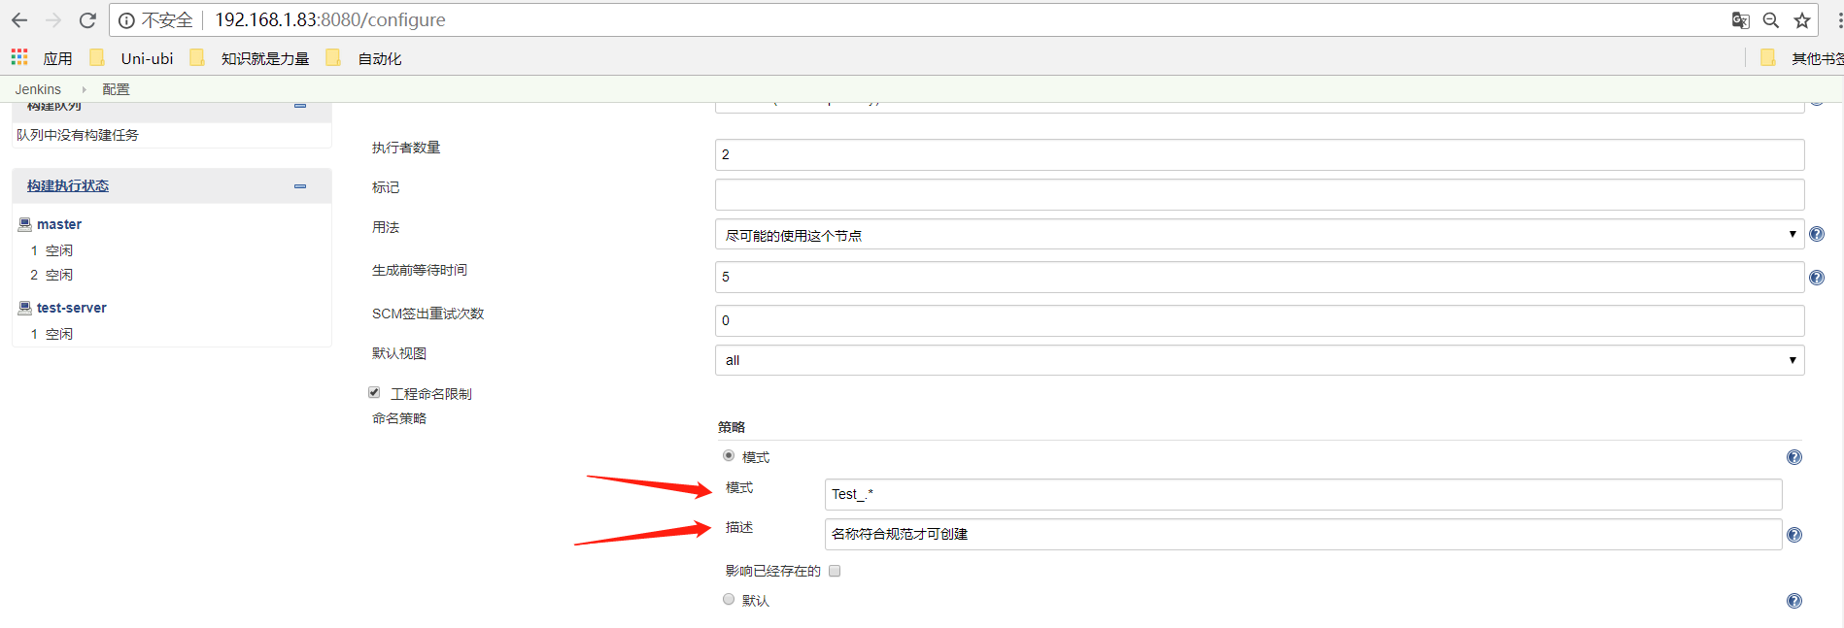
任务名必须以Test_开头，否则无法创建
错误提示：名称符合规范才可创建

Slide 10
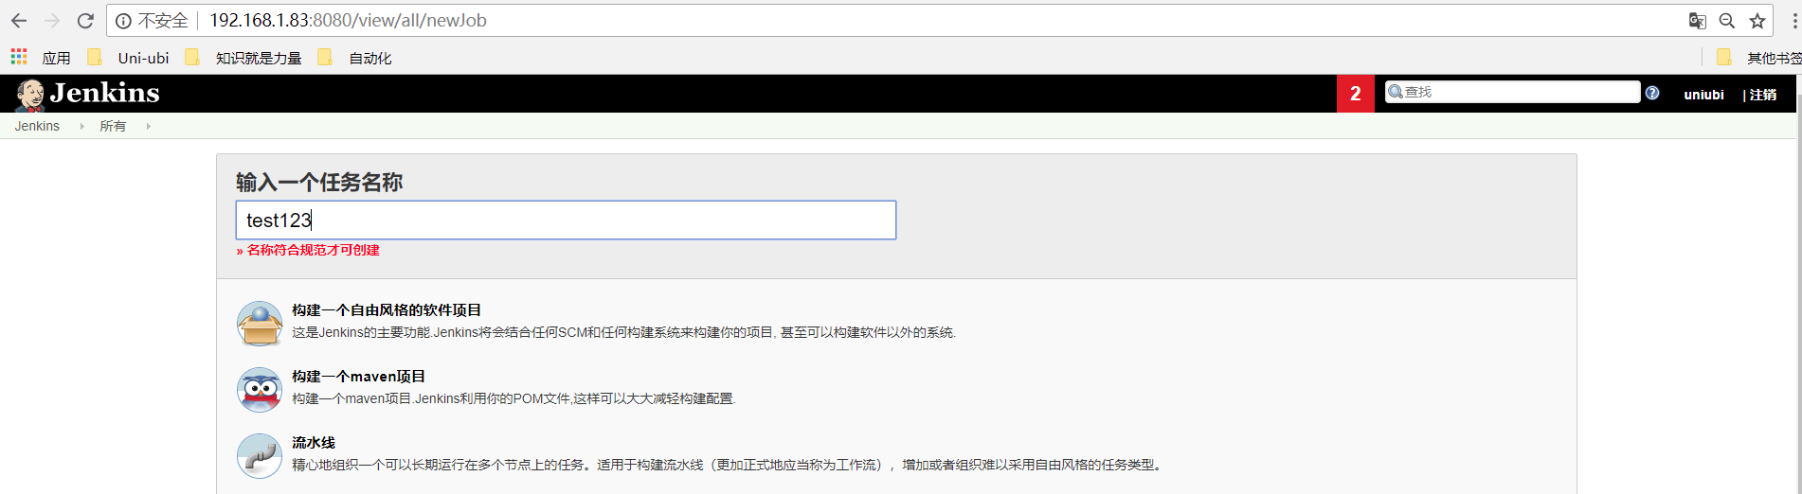
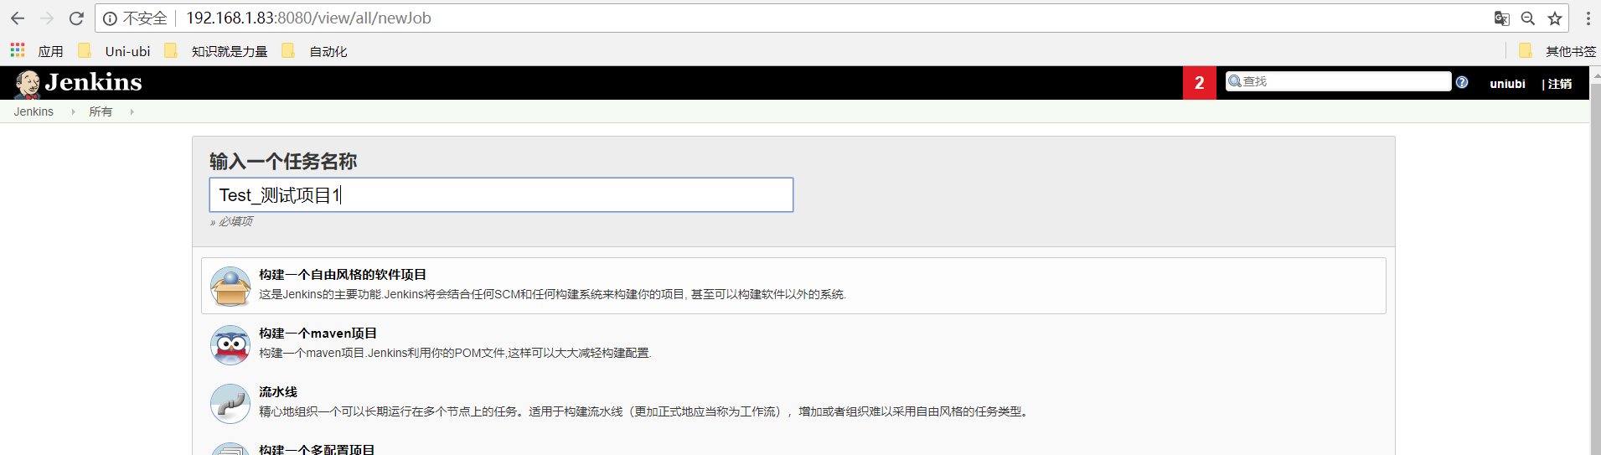

Slide 11
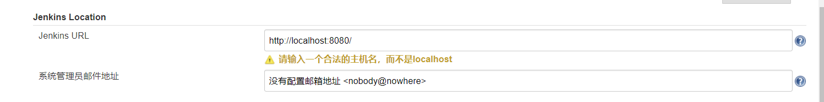
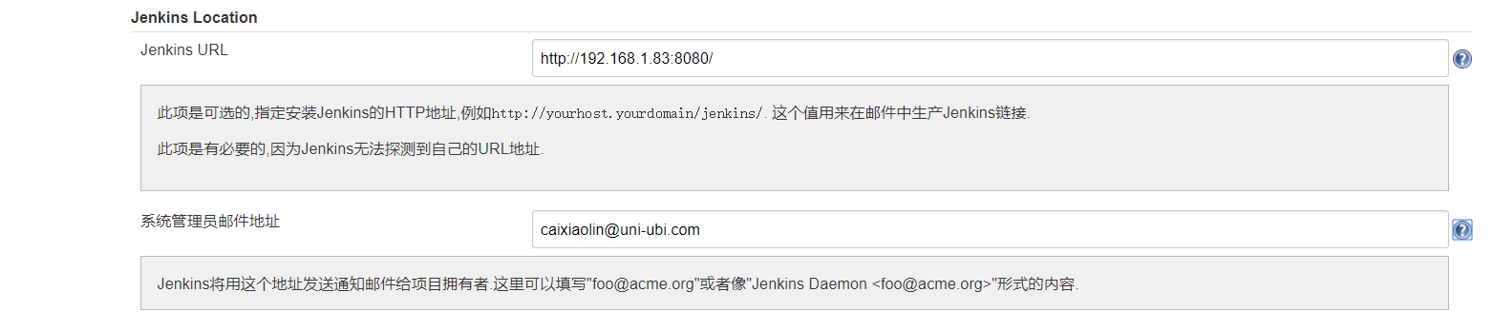
1.3 Jenkins IP设置和管理员邮箱设置

Slide 12
2 Jenkins发送邮件配置
插件：
Mailer Plugin （默认的发送邮件插件）
Email Extension Plugin （功能更强大的发送邮件插件）
发送邮件必要条件：
Email from: 写信人
Mail Server: 邮件服务器 （比如SMTP服务器就是一种邮件服务器）
Mail Transfer Protocol: 邮件传输协议（比如SMTP服务器使用的就是SMTP协议或SMPTS协议）
Email to: 收信人

Slide 13
2.1 使用内置的邮件插件【Mailer Plugin 】
（使用全局的配置，只能有一个接收方一个发送方）

Slide 14
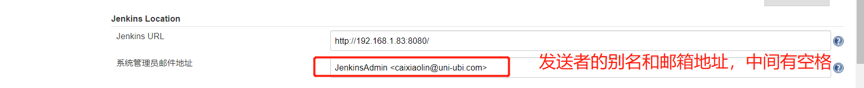
步骤一：配置系统管理员邮件地址
系统管理——>系统设置——>Jenkins Location——>配置系统管理员邮件地址：

Slide 15
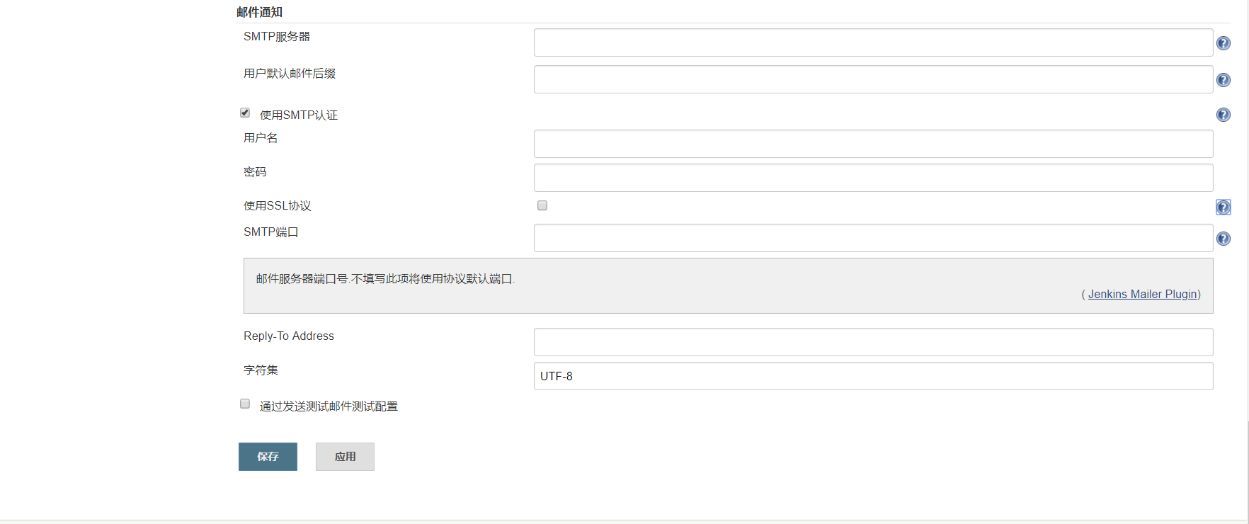
步骤二：配置E-mail Notification
系统管理——>系统设置——>邮件通知——>高级:

Slide 16
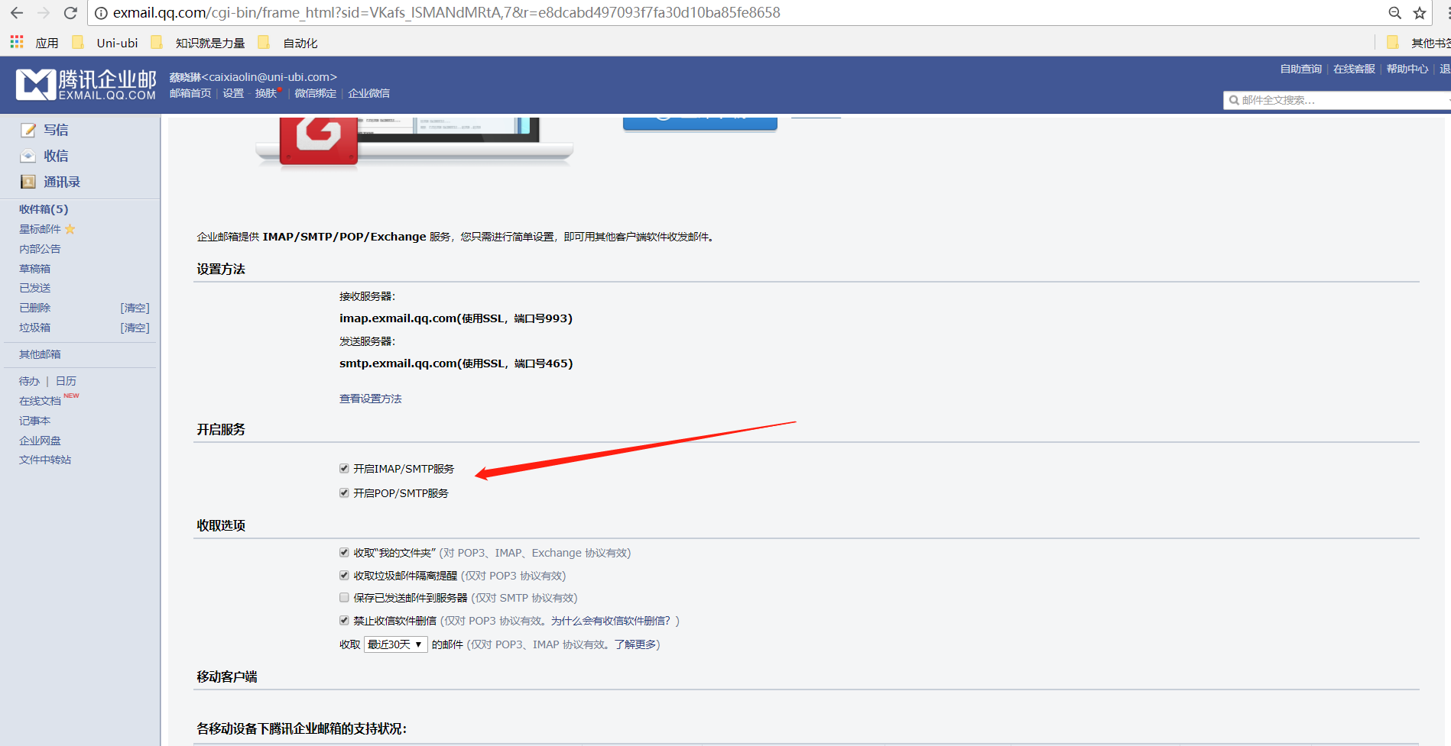
腾讯企业邮箱——>邮箱设置——>客户端设置
腾讯企业邮箱默认开启SMTP服务，有些邮箱不会默认开启SMTP服务，则需申请开启。

Slide 17
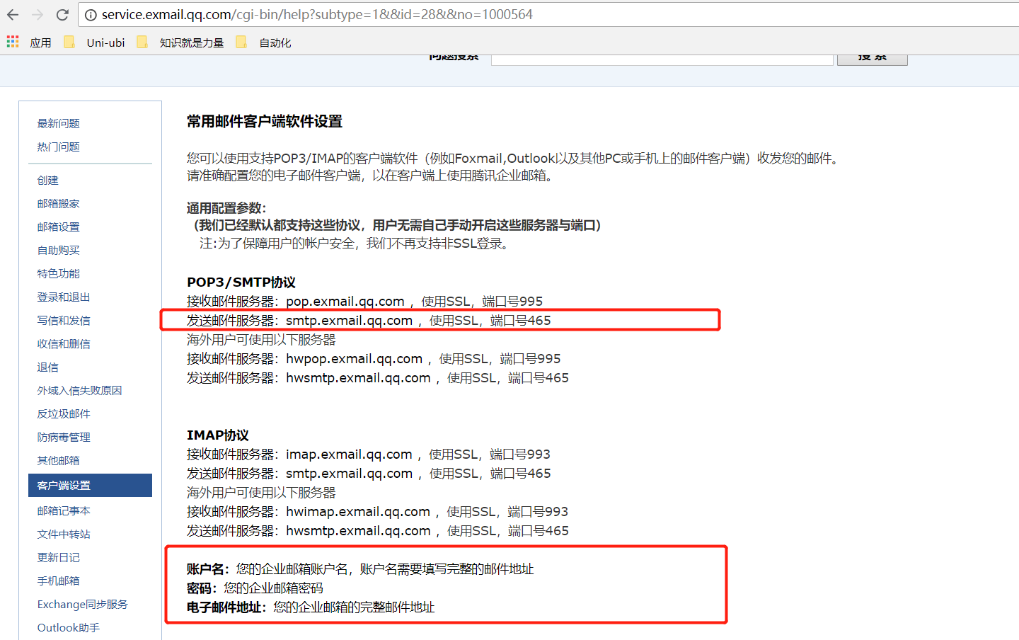

Slide 18
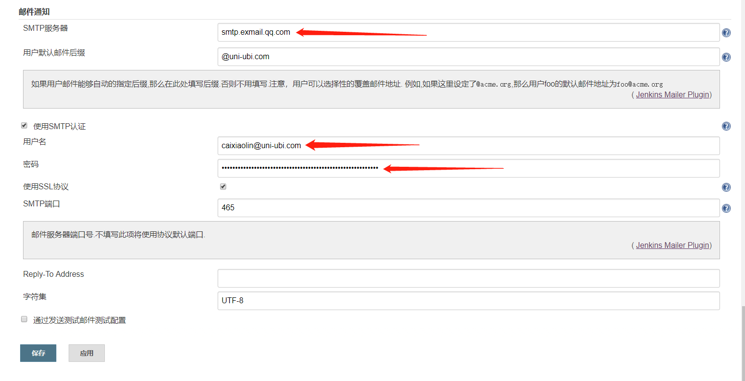
填写必填项：SMTP服务器、用户名、密码

Slide 19
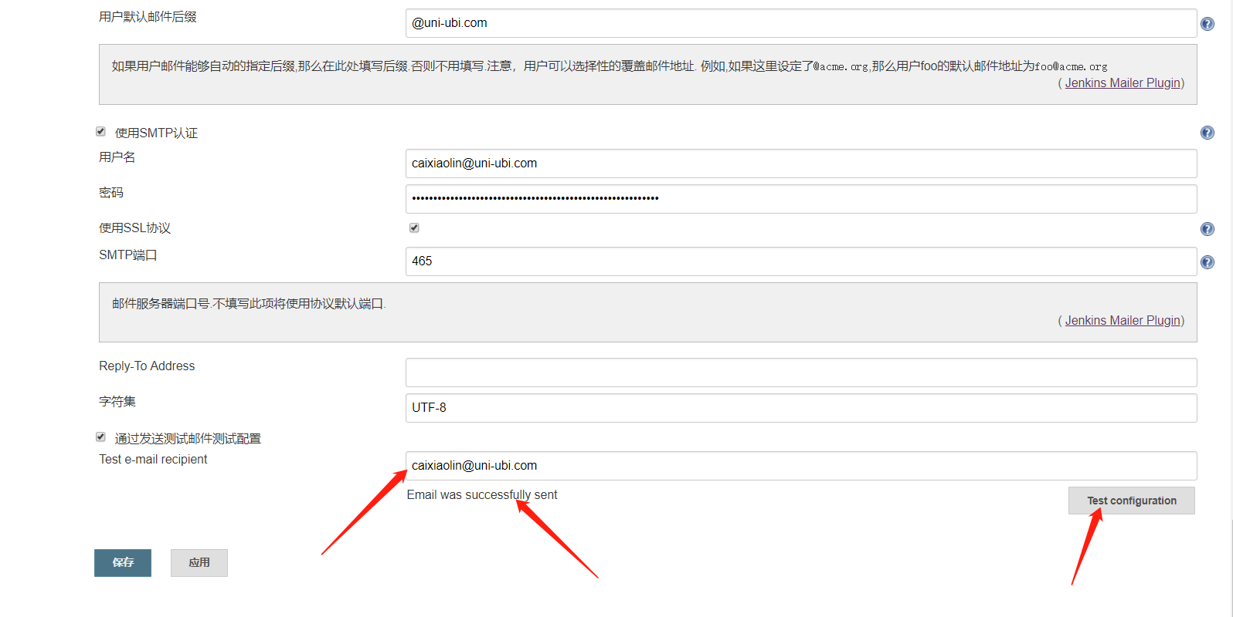
填写收件人邮箱地址，发送邮件测试配置：

Slide 20
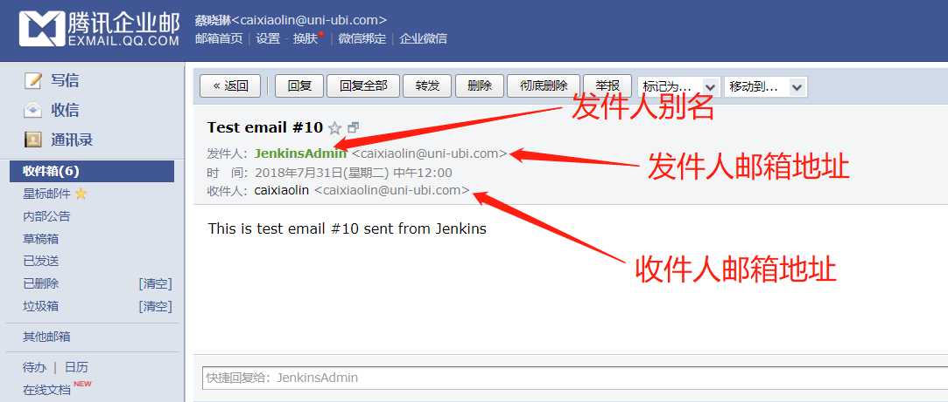
测试结果：邮箱收到一封测试邮件，说明配置成功
此处演示发件人和接收人配置为同一个邮箱，所以是自己发给自己的邮件

Slide 21
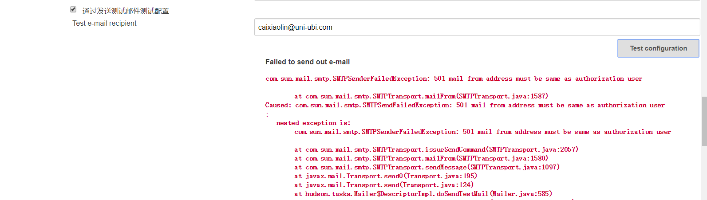
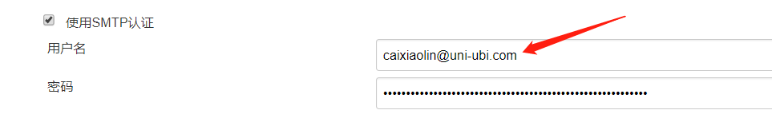
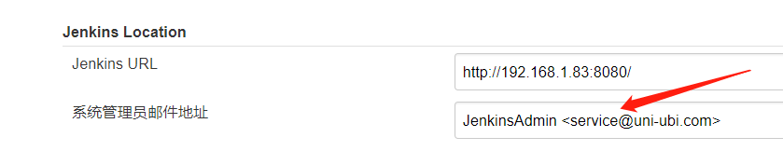
常见错误1：没有配置好【系统管理员邮件地址】
配置【系统管理员邮件地址】时，要和SMTP认证的用户名保持一致，否则无法发送。

Slide 22
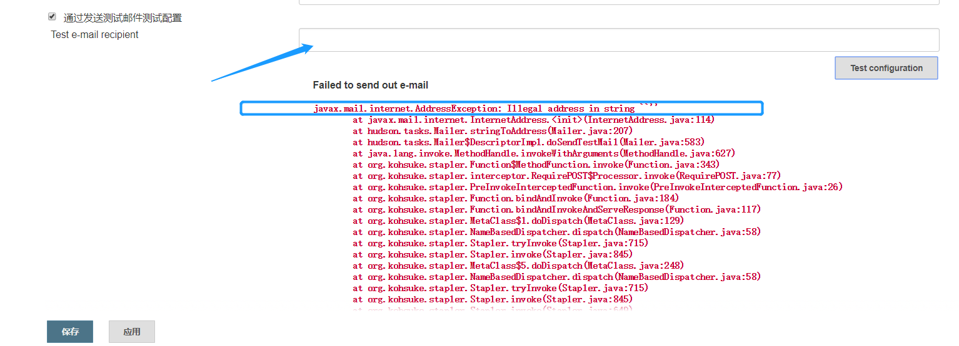
常见错误2：忘记填写收件人邮箱

Slide 23
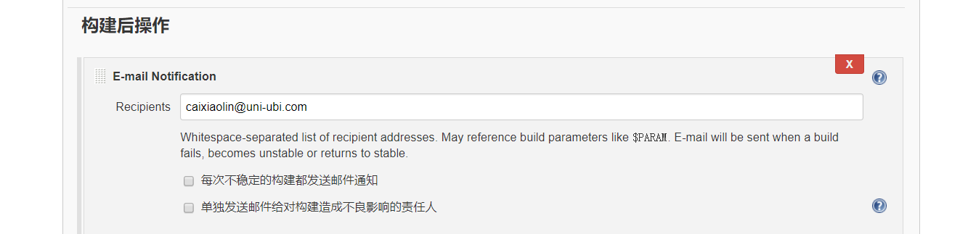
步骤三：增加构建后操作步骤E-mail Notification
项目配置——构建后操作——E-mail-Notification：
构建完成后，会根据构建结果发送邮件：1.每次不稳定的构建都发送邮件通知
2.单独发送邮件给对构建造成不良影响的责任人

Slide 24
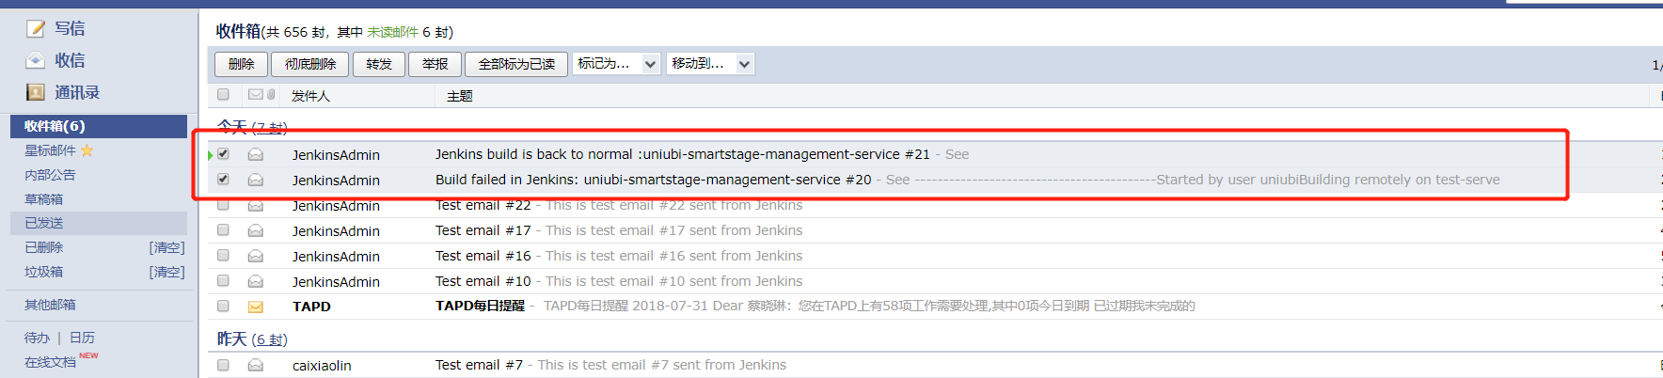
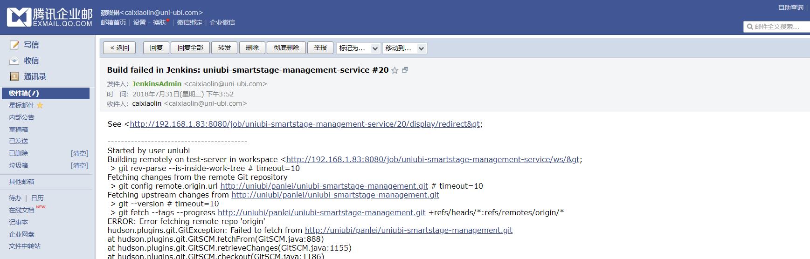
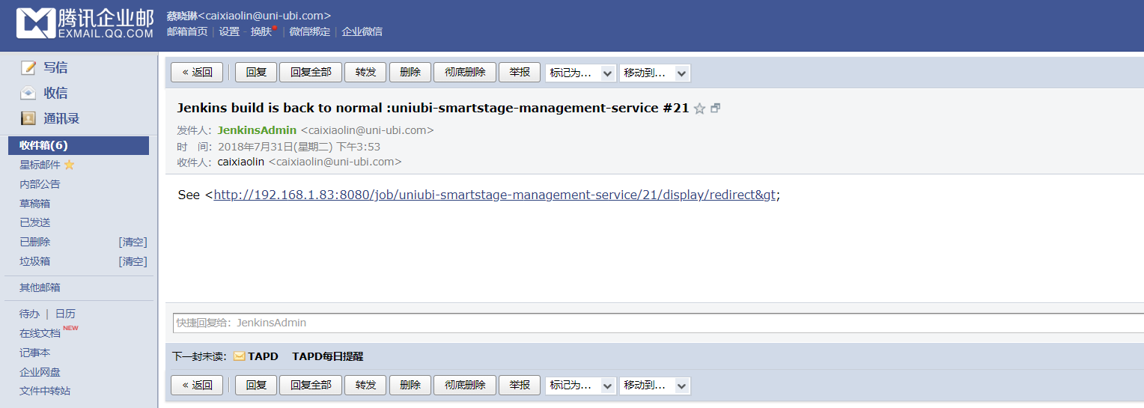

Slide 25
缺点： 只能填写一个邮件接收者；
只有构建不稳定时才能发送邮件；
配置单一无法自定义...

Slide 26
2.2 使用邮件扩展插件【Email Extension Plugin】
（使用全局的配置，能有多个接收方，但是只能有一个发送方）

Slide 27
步骤一：配置系统管理员邮件地址

Slide 28
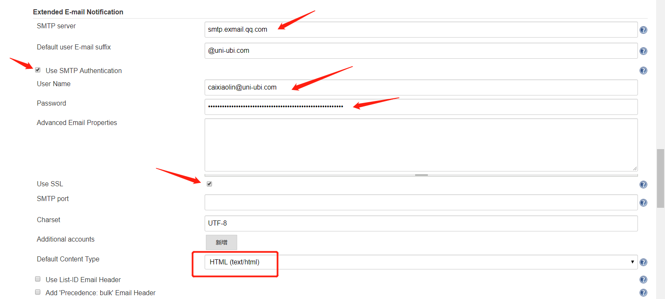
步骤二：配置Extended E-mail Notification
系统管理——>系统设置——>Extended E-mail Notification——>高级:

Slide 29
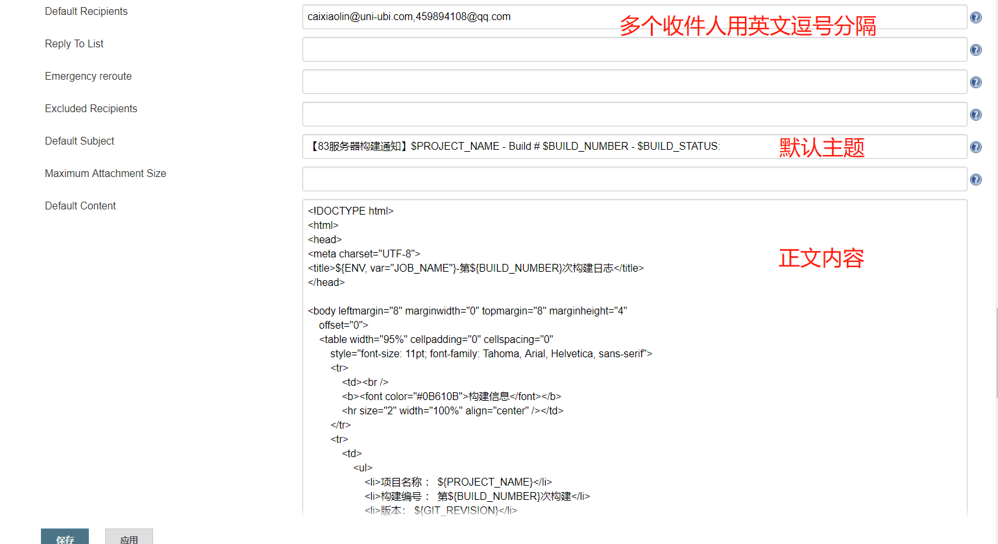

Slide 30
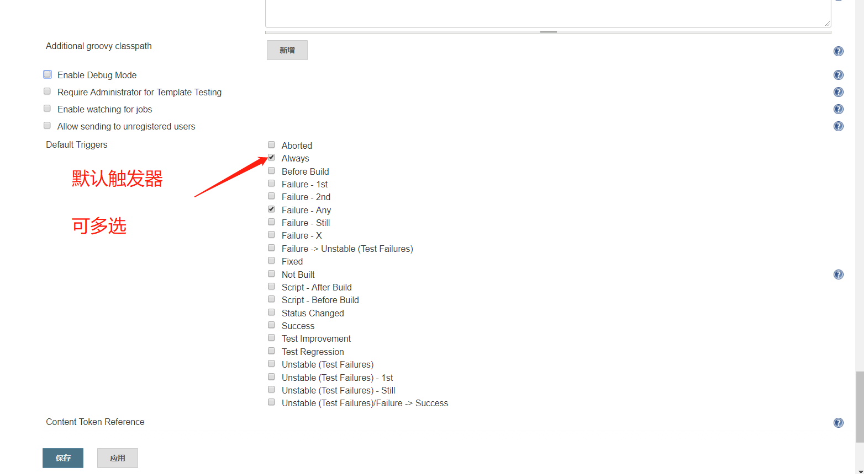

Slide 31
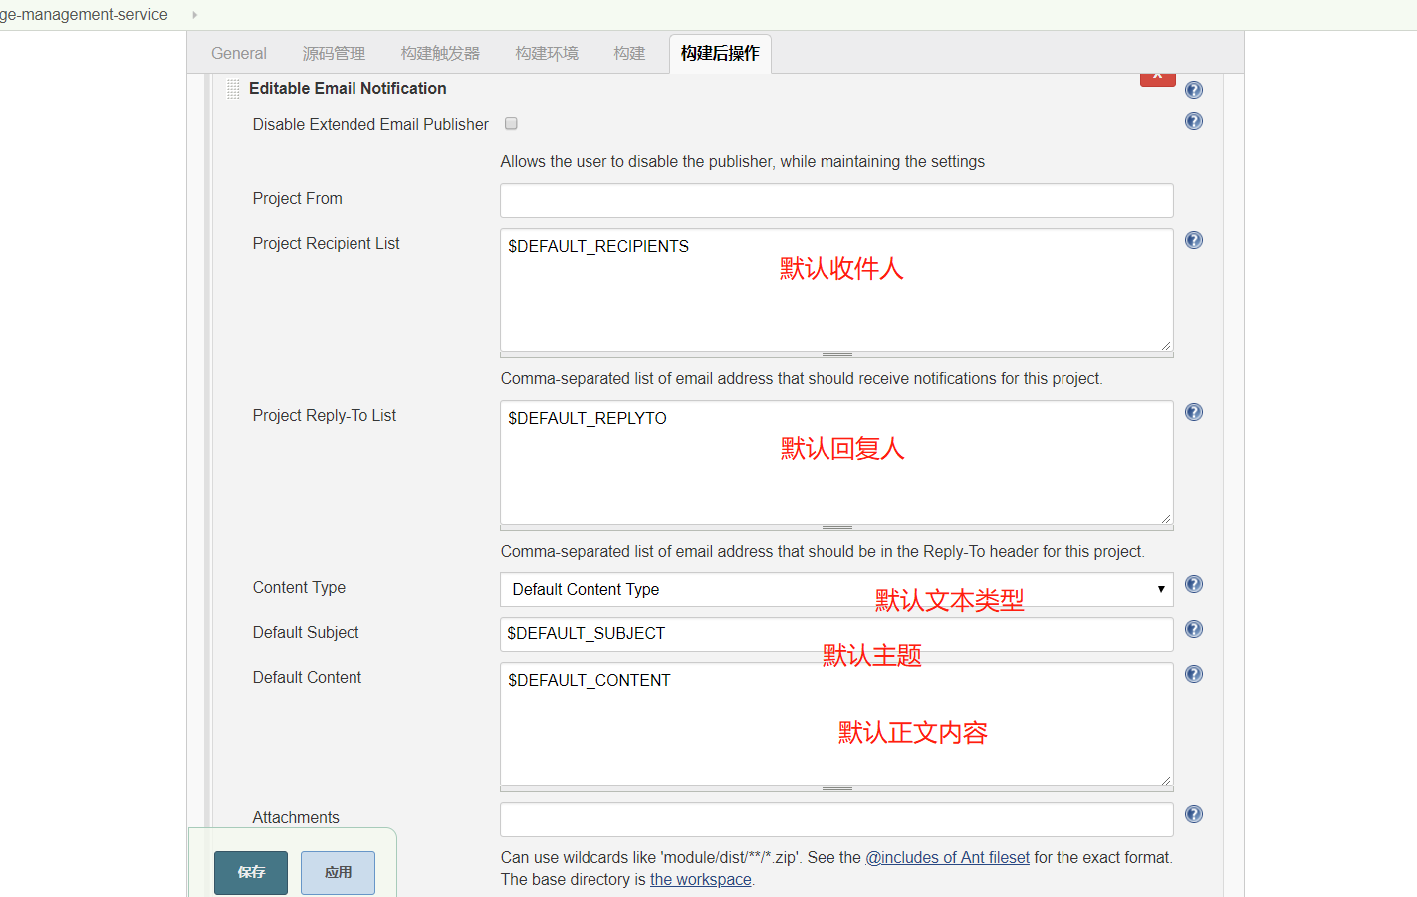
步骤三：增加构建后操作步骤Extended E-mail Notification
项目配置——构建后操作——Extended E-mail Notification：

Slide 32
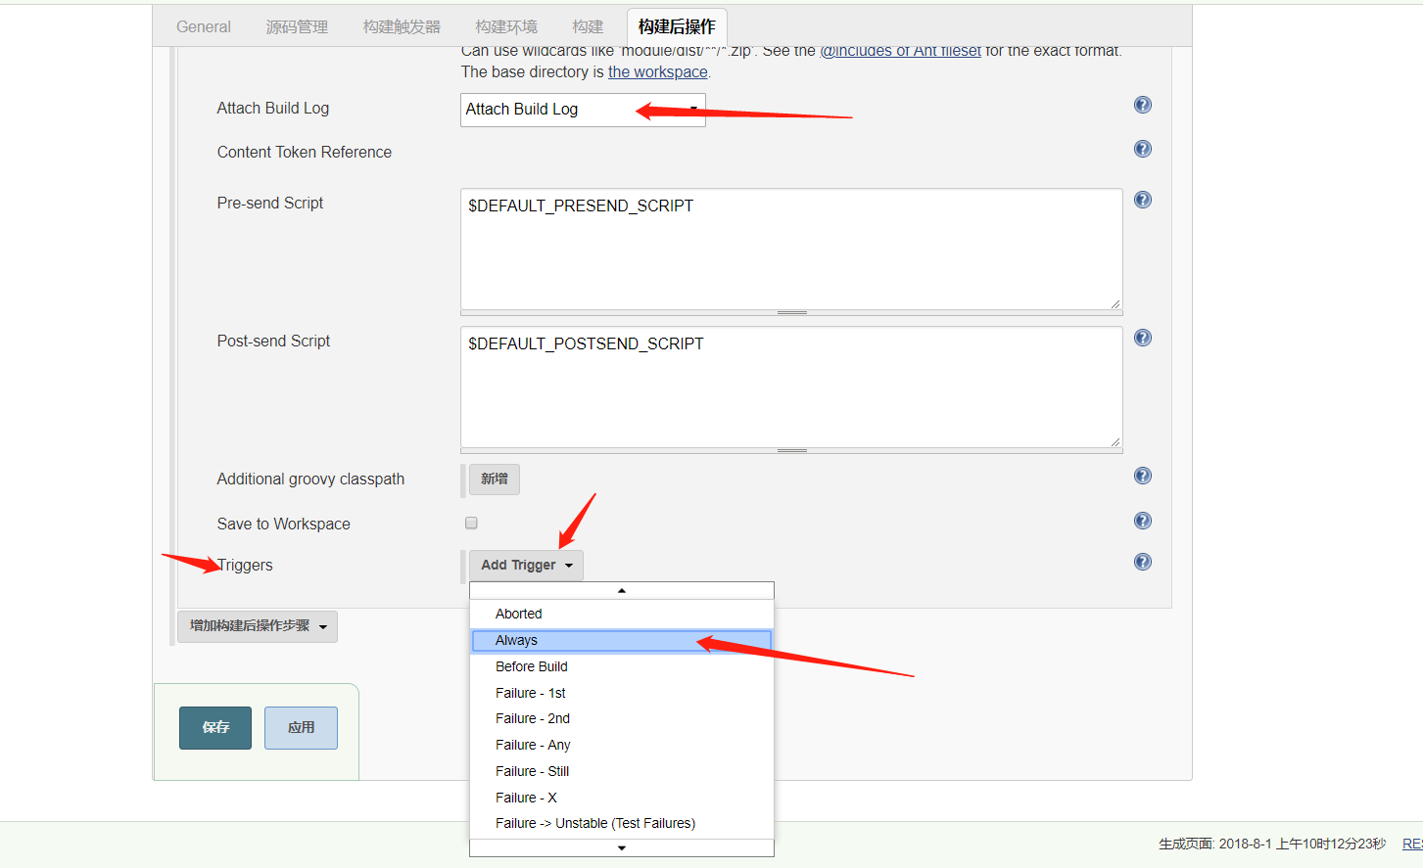

Slide 33
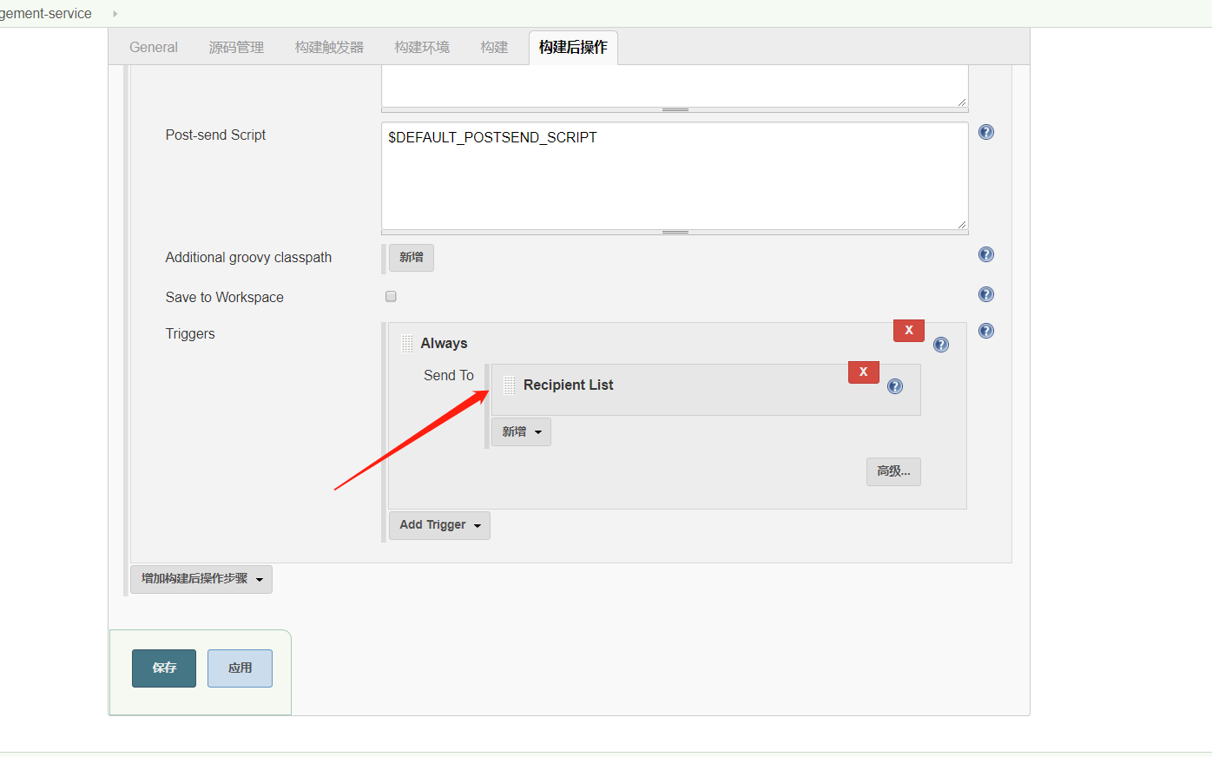

Slide 34
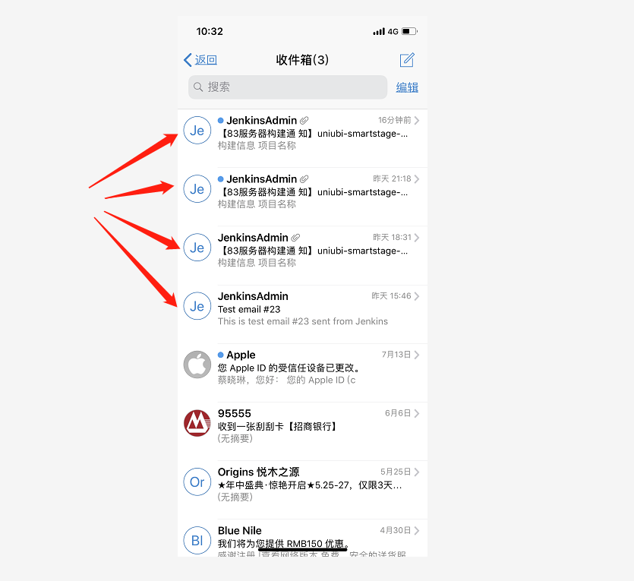
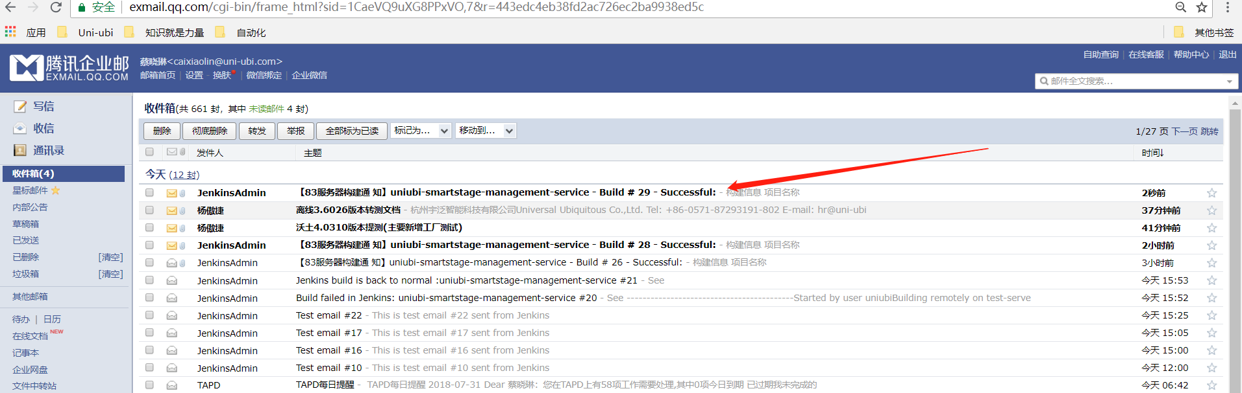
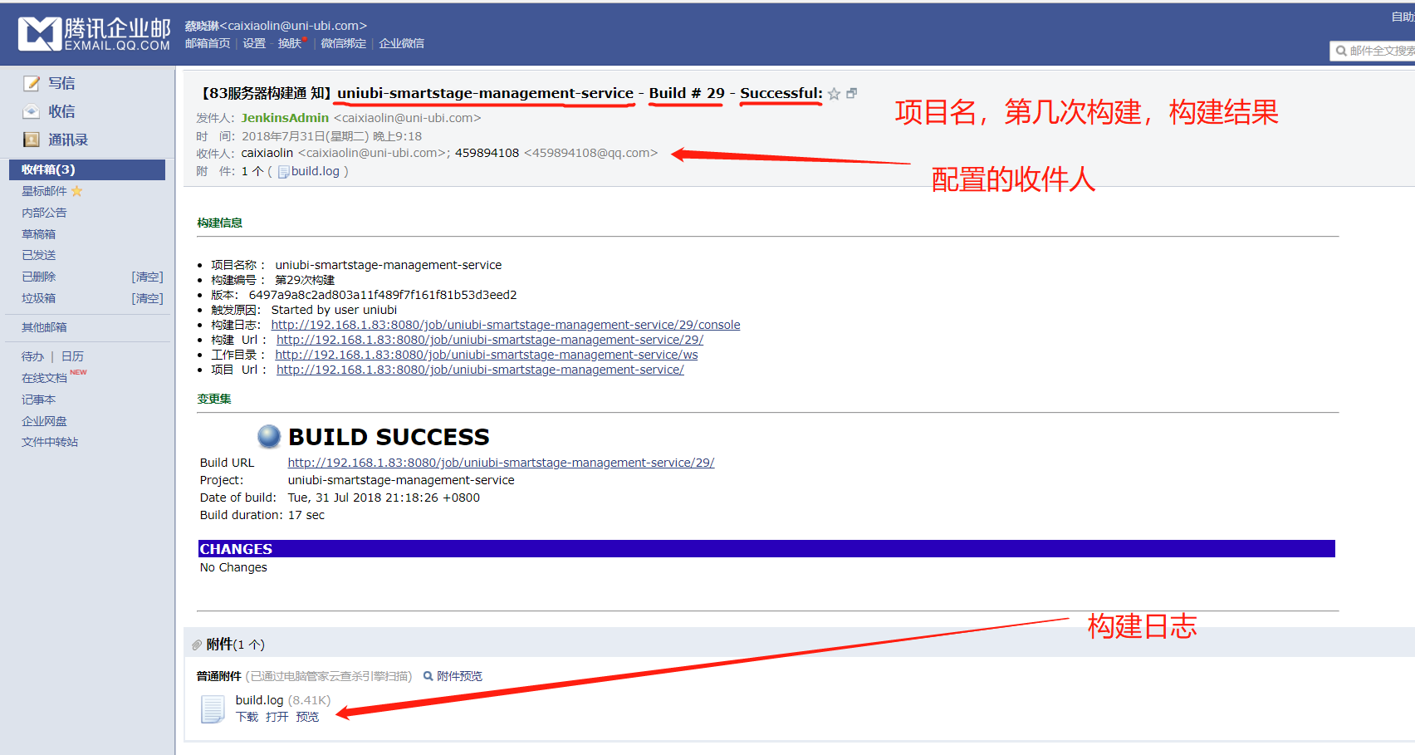
build一下项目，检查是否收到邮件

Slide 35
触发器：全局配置为Always，项目中配置为Failure - Any
——构建成功无法收到邮件
全局配置为Failure - Any，项目中配置为Always
——构建成功可以收到邮件

Slide 36
—— 感 谢 聆 听 ——

